Slide 1
과목_학년학기_단원 | suh_0501_01
차시명 | 02 덧셈과 뺄셈이 섞여 있는 식을 계산해 볼까요
파일명 | suh_0501_01_0002
검토 | 담당
수학팀 | 김예림
문서 HISTORY
번호 | 버전 | 문서 작성일 | 내용 비고 | 작성자 (내선번호) | 검토자
1 | V 1.0 | 2021.12.31 | 문서 발생 | 백지수
2 | V 1.0 | 2022.1.5 | 1차 검수 및 수정 | 김예림
3
4
5
6
7
8
9
10
11

Slide 2
학습 단계 | 자료명 | 프레임 수 | 교과서 정보 | 파일명 | 자료 형태
도입 | [생각 열기] 그림 살펴보기 | 1 | 수학 10쪽, 수학익힘 6~7쪽 | suh_0501_01_0002_101_1.html | Html5
 | 이번 시간에 배울 내용 | 1 |  | suh_0501_01_0002_102_1.html | Html5
전개 | [활동 1] 지금 버스 안에 있는 사람의 수 알아보기 (1/2) | 1 | 수학 10쪽, 수학익힘 6~7쪽 | suh_0501_01_0002_201_1.html | Html5
 | [활동 1] 지금 버스 안에 있는 사람의 수 알아보기 (2/2) | 1 | 수학 10쪽, 수학익힘 6~7쪽 | suh_0501_01_0002_201_2.html | Html5
 | [활동 2] 거스름돈 구하기 (1/2) | 1 | 수학 11쪽, 수학익힘 6~7쪽 | suh_0501_01_0002_202_1.html | Html5
 | [활동 2] 거스름돈 구하기 (2/2) | 1 | 수학 11쪽, 수학익힘 6~7쪽 | suh_0501_01_0002_202_2.html | Html5
 | [활동 3] 두 식을 비교하여 식의 계산 순서를 이야기하기 | 1 | 수학 11쪽, 수학익힘 6~7쪽 | suh_0501_01_0002_203_1.html | Html5
정 리 | 핵심 정리 | 1 |  | suh_0501_01_0002_301_1.html | Html5
 | 다음 시간에 배울 내용 | 1 |  | suh_0501_01_0002_302_1.html | Html5
평 가 | 확인 문제 | 1 |  | suh_0501_01_0002_401_1.html | Html5
총 프레임 수 |  | 11

Slide 3
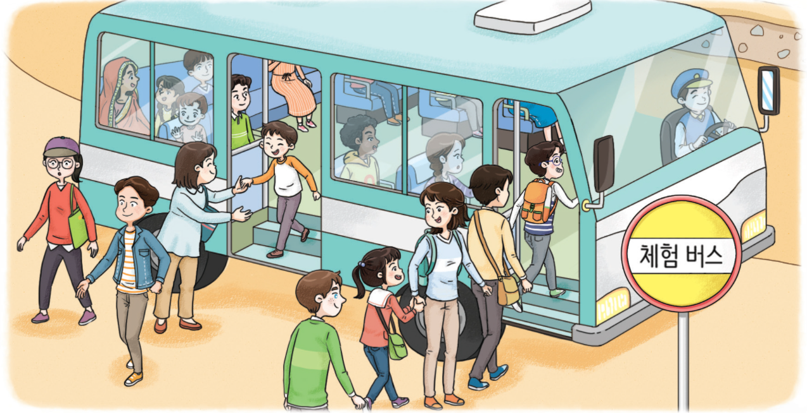



5-1
1. 자연수의 혼합 계산
suh_0501_01_0002_101_1
02 덧셈과 뺄셈이 섞여 있는 식을 계산해 볼까요
다음 그림의 상황에 대하여 이야기해 봅시다.
Θ Description & Function
답 칸 내 예 약물. 정답 확인 시 함께 나타남
답 칸 클릭하면 답 나타남. 정답 확인 버튼은 정답 가리기로 토글 됨.
그림에서 사람들이 무엇을 하고 있나요?
#1
버스를 타거나 내리고 있습니다.
#2

Slide 4
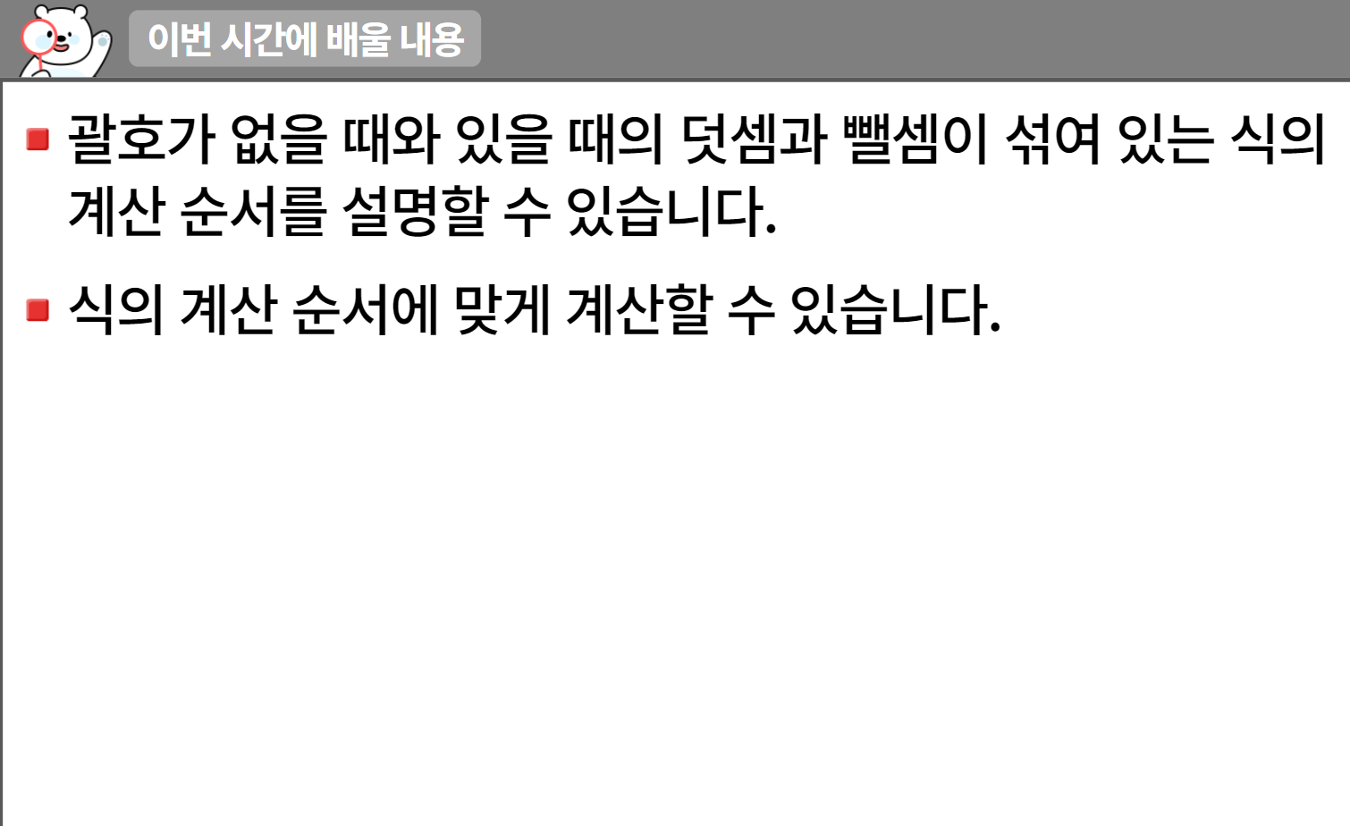
5-1
1. 자연수의 혼합 계산
suh_0501_01_0002_102_1
02 덧셈과 뺄셈이 섞여 있는 식을 계산해 볼까요
수정사항
1 | 이번 시간에는 무엇을 배울까요 페이지 디자인 수정
2 | 우측 상단 텍스트 추가 수학 12~13쪽 수학 익힘 8~9쪽
3 | 상단 텍스트 추가해야 하므로 내용 아래로 조금 이동
4
5
1
2
3
http://cdata.tsherpa.co.kr/tsherpa/MultiMedia/Flash/2020/curri/index.html?flashxmlnum=llbless208&classa=A8-C1-22-WI-WI-03-01-02-0-0-0-0&classno=WI_22_03/win_0202_0102_0004/win_0202_0102_0004_103.html

Slide 5

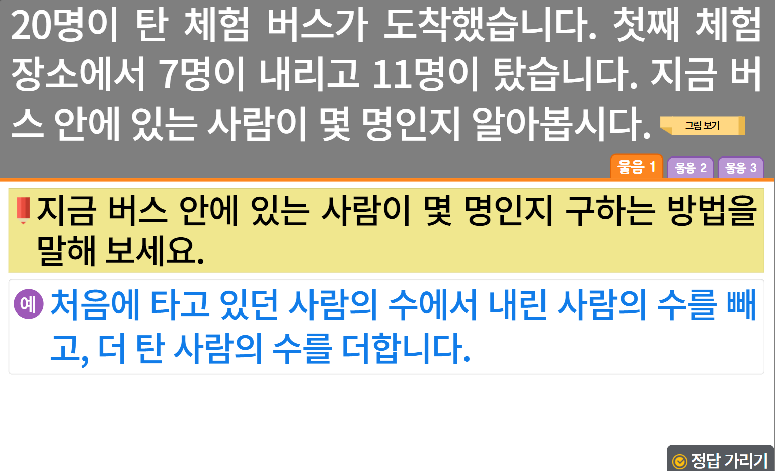

5-1
1. 자연수의 혼합 계산
suh_0501_01_0002_201_1
02 덧셈과 뺄셈이 섞여 있는 식을 계산해 볼까요
수정사항
1 | 대발문 앞 연필 아이콘 추가
2 | 그림 보기 약물 디자인 수정 → 팝업창 디자인 수정
3 | 소발문 앞 블릿 디자인 수정
4 | 예 약물 디자인 수정
5 | 정답확인 버튼 디자인 수정 정답 확인 > 정답 가리기로 토글됨
1
2
3
4
4
https://cdata2.tsherpa.co.kr/tsherpa/MultiMedia/Flash/2020/curri/index.html?flashxmlnum=yuni4856&classa=A8-C1-31-MM-MM-04-04-02-0-0-0-0&classno=MM_31_04/suh_0301_03_0002/suh_0301_03_0002_201_1.html

Slide 6
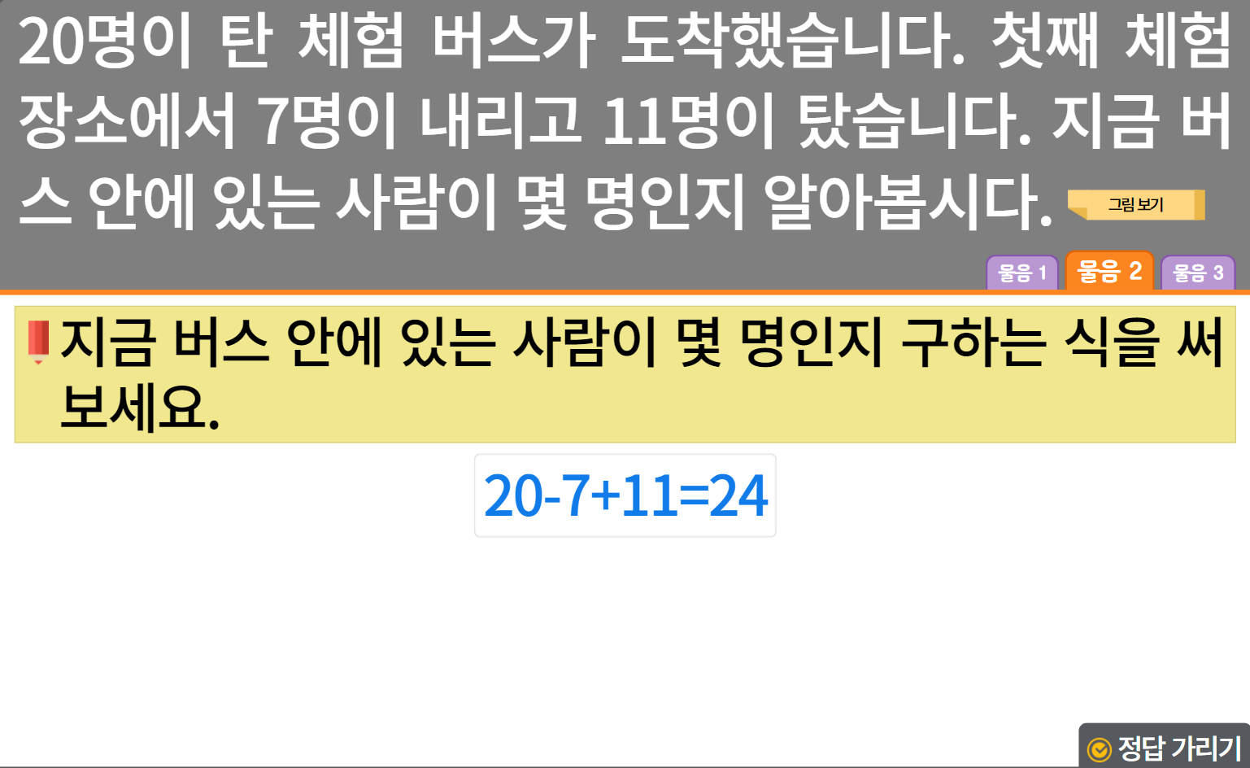
5-1
1. 자연수의 혼합 계산
suh_0501_01_0002_201_1
02 덧셈과 뺄셈이 섞여 있는 식을 계산해 볼까요
수정사항
1 | 소발문 앞 블릿 디자인 수정
2 | 정답확인 버튼 디자인 수정 정답 확인 > 정답 가리기로 토글됨
3
4
5
1
2

Slide 7
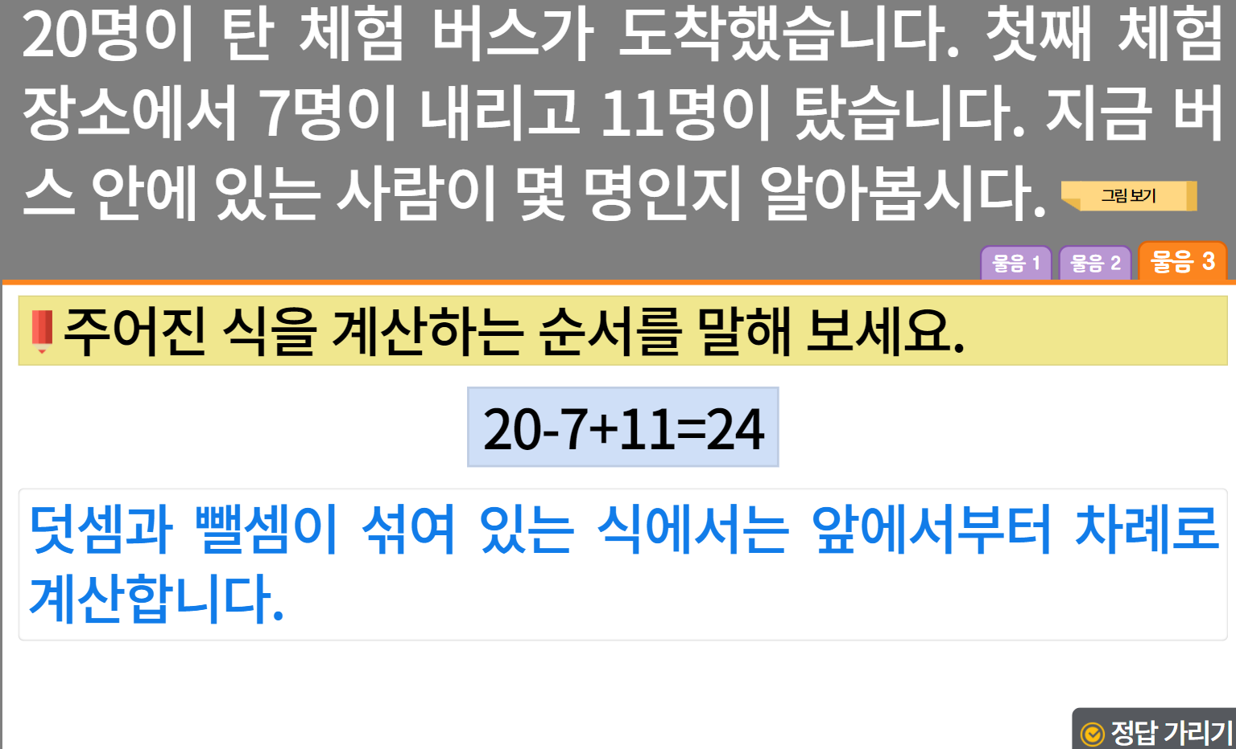
5-1
1. 자연수의 혼합 계산
suh_0501_01_0002_201_1
02 덧셈과 뺄셈이 섞여 있는 식을 계산해 볼까요
수정사항
1 | 소발문 앞 블릿 디자인 수정
2 | 색상박스 디자인 수정(슬라이드 p12 참고)
3 | →아래의
4
5
3
1
2

Slide 8
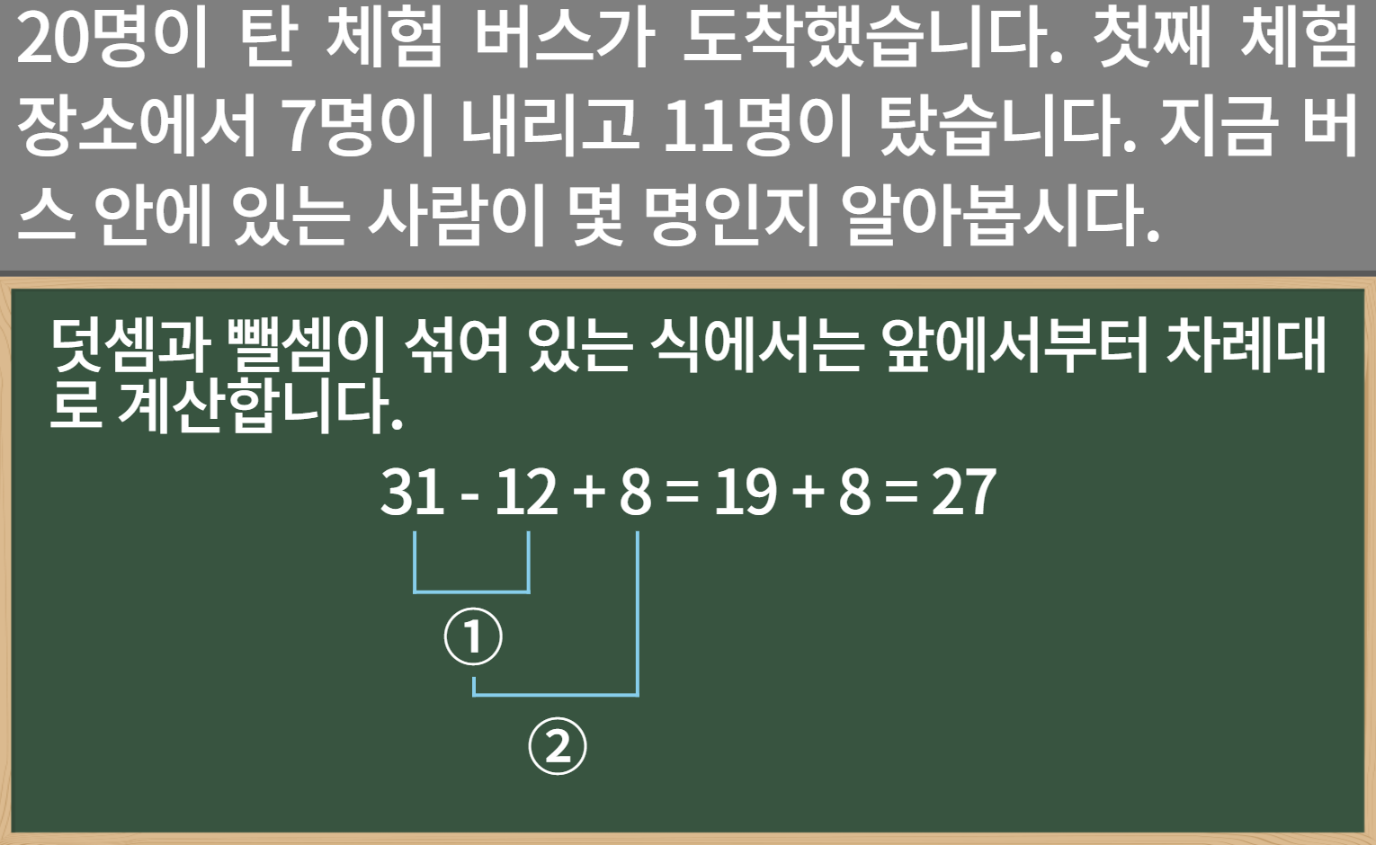
5-1
1. 자연수의 혼합 계산
suh_0501_01_0002_201_2
02 덧셈과 뺄셈이 섞여 있는 식을 계산해 볼까요
수정사항
1 | 개념정리박스 디자인 수정 (비고 참고)
2
3
4
5
1
https://cdata2.tsherpa.co.kr/tsherpa/MultiMedia/Flash/2020/curri/index.html?flashxmlnum=yuni4856&classa=A8-C1-41-MM-MM-04-03-03-0-0-0-0&classno=MM_41_04/suh_0401_02_0003/suh_0401_02_0003_201_2.html

Slide 9
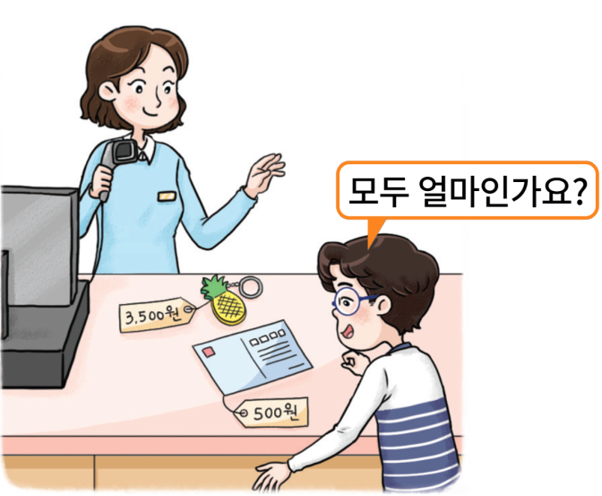

5-1
1. 자연수의 혼합 계산
suh_0501_01_0002_202_1
02 덧셈과 뺄셈이 섞여 있는 식을 계산해 볼까요
수정사항
1 | 탭 이벤트
2 | 말풍선 소스 사용
3 | 돋보기 확대 버튼 풀 팝업창(다음 슬라이드)
4 | 답 칸 클릭하면 답 나타남. 정답 확인 버튼은 정답 가리기로 토글 됨.
5
6
슬기는 기념품 가게에서 3500원짜리 열쇠고리 1개와 500원짜리 엽서 1장을 사고 5000원을 냈습니다. 거스름돈은 얼마인지 알아봅시다.
#1
물음 1
물음 2
물음 3
열쇠고리 1개와 엽서 1장을 살 때 내야 하는 돈은 얼마인지 구하는 식을 써 보세요.
#2
#3
3500+500=4000
#4

Slide 10


5-1
1. 자연수의 혼합 계산
suh_0501_01_0002_202_1
02 덧셈과 뺄셈이 섞여 있는 식을 계산해 볼까요
수정사항
<확대 버튼 클릭 시 나타나는 화면>
1 | 말풍선 소스 사용
2
3
4
5
6
#1

Slide 11
5-1
1. 자연수의 혼합 계산
suh_0501_01_0002_202_1
02 덧셈과 뺄셈이 섞여 있는 식을 계산해 볼까요
수정사항
1 | 답 칸 클릭하면 답 나타남. 정답 확인 버튼은 정답 가리기로 토글 됨.
2
3
4
5
6
슬기는 기념품 가게에서 3500원짜리 열쇠고리 1개와 500원짜리 엽서 1장을 사고 5000원을 냈습니다. 거스름돈은 얼마인지 알아봅시다.
물음 1
물음 2
물음 3
먼저 계산해야 하는 부분을 ( )로 묶어 거스름돈은 얼마인지 하나의 식으로 나타내어 보세요.
5000-(3500+500)=1000
#1

Slide 12
5-1
1. 자연수의 혼합 계산
suh_0501_01_0002_202_1
02 덧셈과 뺄셈이 섞여 있는 식을 계산해 볼까요
수정사항
1 | 정답 칸을 클릭하면 예 약물 함께 나타남.
2 | 답 칸 클릭하면 답 나타남. 정답 확인 버튼은 정답 가리기로 토글 됨.
3
4
5
6
슬기는 기념품 가게에서 3500원짜리 열쇠고리 1개와 500원짜리 엽서 1장을 사고 5000원을 냈습니다. 거스름돈은 얼마인지 알아봅시다.
물음 1
물음 2
물음 3
아래의 식을 계산하는 순서를 말해 보세요.
5000-(3500+500)=1000
#1
( )과 있는 식에서는 ( ) 안을 먼저 계산합니다.
#2

Slide 13
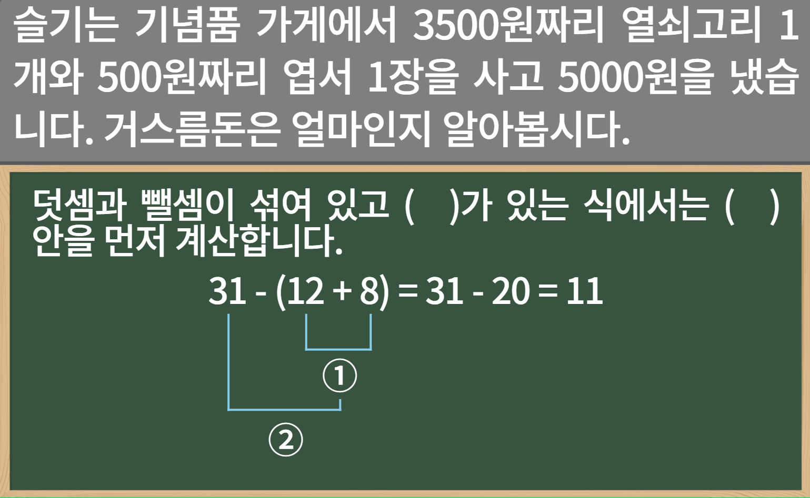
5-1
1. 자연수의 혼합 계산
suh_0501_01_0002_202_2
02 덧셈과 뺄셈이 섞여 있는 식을 계산해 볼까요
수정사항
1 | 개념정리박스 디자인 수정 (비고 참고)
2
3
4
5
1
https://cdata2.tsherpa.co.kr/tsherpa/MultiMedia/Flash/2020/curri/index.html?flashxmlnum=yuni4856&classa=A8-C1-41-MM-MM-04-03-03-0-0-0-0&classno=MM_41_04/suh_0401_02_0003/suh_0401_02_0003_201_2.html

Slide 14
5-1
1. 자연수의 혼합 계산
suh_0501_01_0002_203_1
02 덧셈과 뺄셈이 섞여 있는 식을 계산해 볼까요
수정사항
1 | 탭 이벤트
2 | 답 칸 클릭 시 예 약물 함께 나타남
3 | 답 칸 클릭하면 답 나타남. 정답 확인 버튼은 정답 가리기로 토글 됨.
4
5
6
두 식을 비교하고 계산해 봅시다.
#1
물음 1
물음 2
두 식이 어떻게 다른지 말해 보세요.
32-5+6=
32-(5+6)=
#2
왼쪽 식에는 괄호가 없고, 오른쪽 식에는 괄호가 있습
니다.
#3

Slide 15
5-1
1. 자연수의 혼합 계산
suh_0501_01_0002_203_1
02 덧셈과 뺄셈이 섞여 있는 식을 계산해 볼까요
수정사항
1 | 각 답 칸을 클릭하면 식 아래로 파란색 계산 순서 함께 나타남
2 | 답 칸 클릭 시 예 약물 함께 나타남
3 | 답 칸 클릭하면 답 나타남. 정답 확인 버튼은 정답 가리기로 토글 됨.
4
5
6
두 식을 비교하고 계산해 봅시다.
물음 1
물음 2
두 식의 계산 순서를 각각 나타내고, 계산 결과를 비교해 보세요.
#1
#1
32-5+6=
33
32-(5+6)=
21
①
①
②
②
#2
오른쪽 식에는 괄호가 있어서 괄호 안을 먼저 계산
했기 때문에 두 식의 계산 결과가 다릅니다.
#3

Slide 16
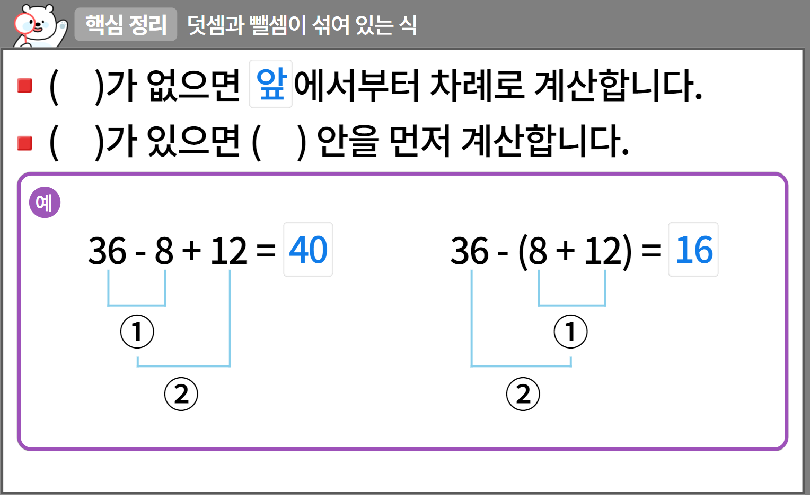
5-1
1. 자연수의 혼합 계산
suh_0501_01_0002_301_1
02 덧셈과 뺄셈이 섞여 있는 식을 계산해 볼까요
수정사항
1 | 핵심정리 페이지 디자인 수정
2 | 블릿 디자인 수정
3 | 라인박스 디자인 수정
4 | 예 약물 디자인 수정
5 | 각 답 칸 클릭 시 하단 계산 순서 함께 나타남. 처음에는 하단 계산 순서 안 보임
1
2
3
4
5
5
5
5
https://cdata2.tsherpa.co.kr/tsherpa/MultiMedia/Flash/2020/curri/index.html?flashxmlnum=yuni4856&classa=A8-C1-41-MM-MM-04-03-04-0-0-0-0&classno=MM_41_04/suh_0401_02_0004/suh_0401_02_0004_301_1.html

Slide 17
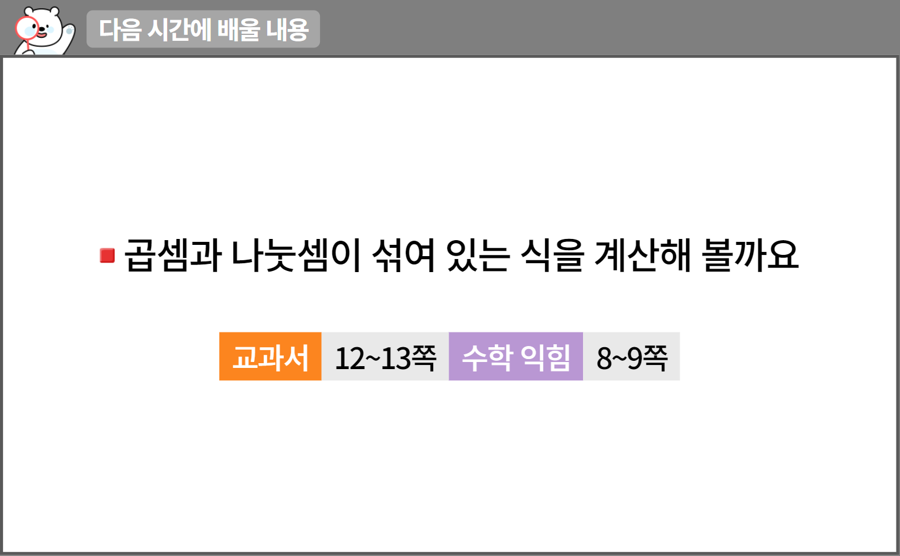
5-1
1. 자연수의 혼합 계산
suh_0501_01_0002_302_1
02 덧셈과 뺄셈이 섞여 있는 식을 계산해 볼까요
수정사항
1 | 다음 시간에 배울 내용 페이지 디자인 수정
2 | 우측 상단 텍스트 추가 수학 12~13쪽 수학 익힘 8~9쪽
3 | 블릿 디자인 수정
4 | 삭제
5
1
1
2
3
4
http://cdata.tsherpa.co.kr/tsherpa/MultiMedia/Flash/2020/curri/index.html?flashxmlnum=soboro2&classa=A8-C1-62-KK-KA-02-03-04-0-0-0-0&classno=AA_SAMPLE/nproto_sample/DA/nproto_cmn_912.html

Slide 18
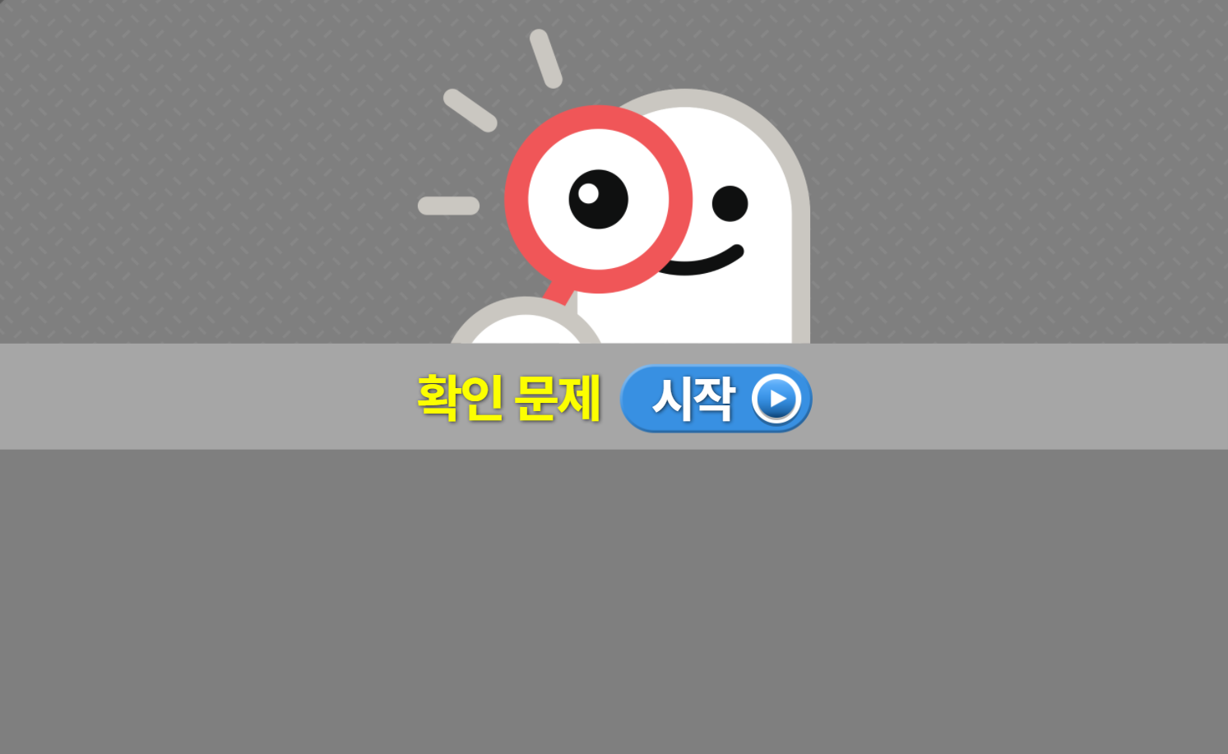
5-1
1. 자연수의 혼합 계산
suh_0501_01_0002_401_1
02 덧셈과 뺄셈이 섞여 있는 식을 계산해 볼까요
수정사항
1 | 확인 문제 게이트 페이지 수정
2
3
4
5
1
1

Slide 19

5-1
1. 자연수의 혼합 계산
suh_0501_01_0002_401_1
02 덧셈과 뺄셈이 섞여 있는 식을 계산해 볼까요
수정사항
기존 1,2번은 2,4번에 넣고 1번, 3번, 5번 문제 신규 추가 확인문제 디자인 수정 (비고란 링크 참고, 이하 공통)
1 | 지시문 볼드→식, 클릭
2 | 각 식을 클릭하면 빨간색 원 표시 나타남
3 | 식을 클릭하면 답 나타남. 정답 확인 버튼은 정답 가리기로 토글 됨.
4
5
문제 1
문제 2
문제 3
문제 4
문제 5
가장 먼저 계산해야 하는 부분에 ○표 하시오.
#1
식
#2
#2
53－11＋30
53－(11＋30)
#3

Slide 20
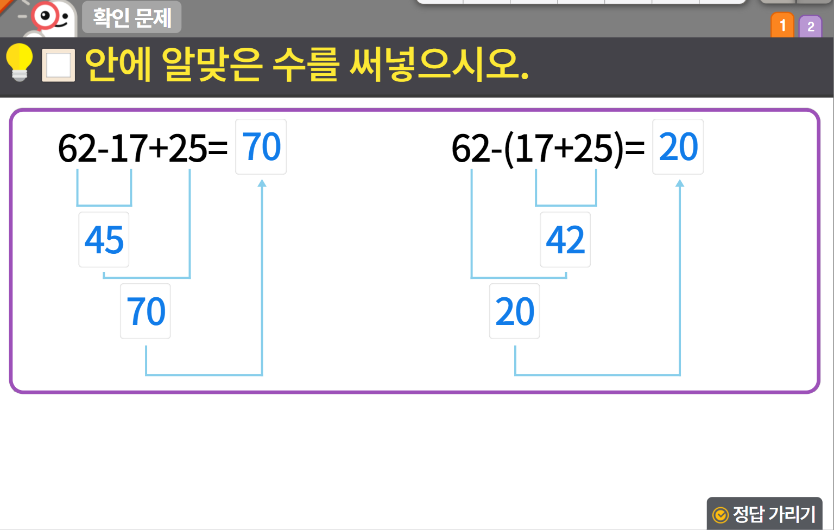


5-1
1. 자연수의 혼합 계산
suh_0501_01_0002_401_1
02 덧셈과 뺄셈이 섞여 있는 식을 계산해 볼까요
수정사항
기존 1,2번은 2,4번에 넣고 1번, 3번, 5번 문제 신규 추가 확인문제 디자인 수정 (비고란 링크 참고, 이하 공통)
1 | 발문 앞 블릿 디자인 수정
2 | 빈칸 디자인 수정
3 | 정답 확인>정답 가리기로 토글됨.
4
5
1
2
3

Slide 21



5-1
1. 자연수의 혼합 계산
suh_0501_01_0002_401_1
02 덧셈과 뺄셈이 섞여 있는 식을 계산해 볼까요
수정사항
기존 1,2번은 2,4번에 넣고 1번, 3번, 5번 문제 신규 추가 확인문제 디자인 수정 (비고란 링크 참고, 이하 공통)
1 | 소스 사용
2 | #1을 클릭하면 옆에 계산결과도 함께 나타남.
3
4
5
문제 1
문제 2
문제 3
문제 4
문제 5
#1
안에 ＞,＝,＜를 알맞게 써넣으시오.
#2
#1
#2
26＝
30－11＋7 30－(11＋7)
＝12
#2
#1
#2
＝
28＝
25＋10－7 25＋(10－7)
＝28
#1
http://cdata.tsherpa.co.kr/tsherpa/MultiMedia/Flash/2020/curri/index.html?flashxmlnum=soboro2&classa=A8-C1-32-MM-MM-04-02-02-0-0-0-0&classno=MM_32_04/suh_0302_01_0002/suh_0302_01_0002_401_1.html

Slide 22
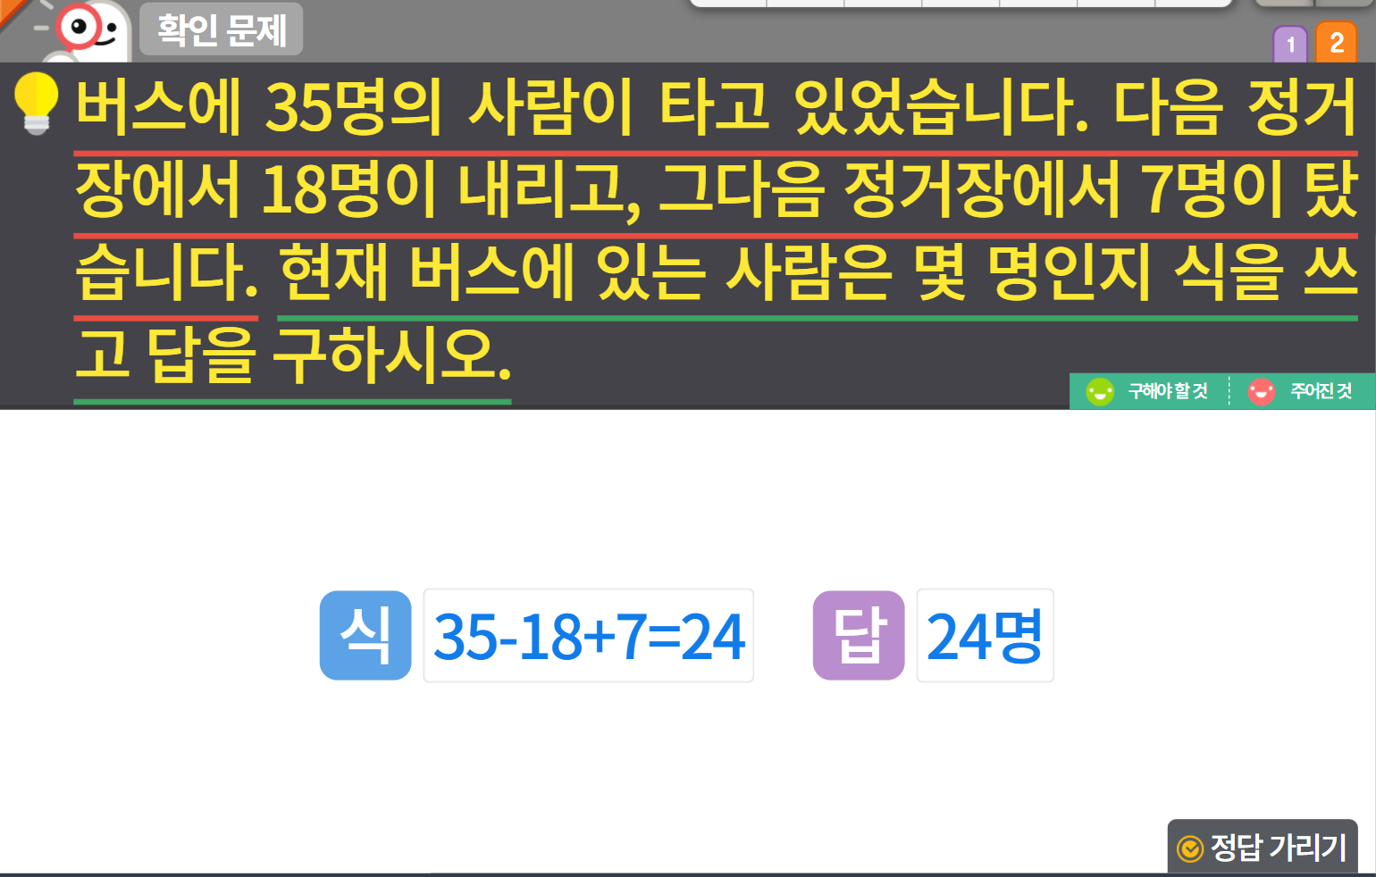


5-1
1. 자연수의 혼합 계산
suh_0501_01_0002_401_1
02 덧셈과 뺄셈이 섞여 있는 식을 계산해 볼까요
수정사항
기존 1,2번은 2,4번에 넣고 1번, 3번, 5번 문제 신규 추가 확인문제 디자인 수정 (비고란 링크 참고, 이하 공통)
1 | 발문 앞 블릿 디자인 수정
2 | 밑줄 디자인 수정 (비고 참고)
3 | 구해야 할 것, 주어진 것 약물 디자인 수정
4 | 식, 답 약물 디자인 수정
5 | 정답 확인>정답 가리기로 토글됨
1
2
3
4
4
5
http://cdata.tsherpa.co.kr/tsherpa/MultiMedia/Flash/2020/curri/index.html?flashxmlnum=soboro2&classa=A8-C1-62-KK-KA-02-03-04-0-0-0-0&classno=AA_SAMPLE/nproto_sample/DA/nproto_cmn_914.html

Slide 23


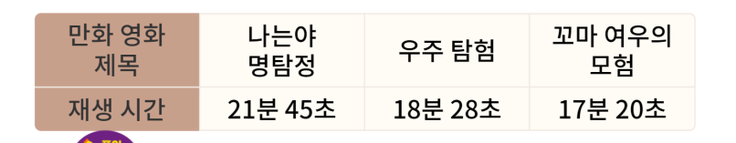
5-1
1. 자연수의 혼합 계산
suh_0501_01_0002_401_1
02 덧셈과 뺄셈이 섞여 있는 식을 계산해 볼까요
수정사항
기존 1,2번은 2,4번에 넣고 1번, 3번, 5번 문제 신규 추가 확인문제 디자인 수정 (비고란 링크 참고, 이하 공통)
1 | 표 디자인 비고 참고
2 | 소스 사용
3 | 답 칸 클릭하면 답 나타남. 정답 확인 버튼은 정답 가리기로 토글 됨.
4
5
문제 1
문제 2
문제 3
문제 4
문제 5
규혁이는 문방구에서 연필 1개와 지우개 1개를 사고 2000원을 냈습니다. 규혁이가 돌려받아야 하는 거스름돈은 얼마인지 구해 보시오.
#1
물품 | 가격
연필 1개 | 700원
지우개 1개 | 600원
볼펜 1개 | 900원
#2
2000－(700＋600)＝700
700
원
#3

